Slide 1
Instructeursopleiding
Losser
Dag 4
11-01-2025
Welkom!
Notes:
:30 – 9:35

Slide 2
Doelstellingen van vandaag
Aan het einde van de dag:
  Weten jullie hoe jullie (leergang en overige) lessen worden beoordeeld
  Hebben jullie je meer inzicht gekregen in elkaar leergang
  Hebben jullie geoefend met intervisie.
  Weten jullie wat er van jou als instructeur verwacht wordt bij de buitenwaterlessen
  Weten jullie wat we de volgende les gaan doen.
Notes:
9:30 – 9:45
Vandaag gaan we proberen de losse eindjes aan elkaar knoppen.

Slide 3
Dit gaan we vandaag doen!
  OCHTEND
  Proeve van bekwaamheid. PvB
  Hoe staat het met je leergang?
  Voortgangsgesprekken intervisie
MIDDAG
  Voorbereiding buitenduik
  Voorbereiding zwembadles
  Zwembadles
  Afsluiting

Slide 4
Start
Probleem formuleren…

Slide 5
Proeve van bekwaamheid. PvB
Uitleg aan de hand van PvB 3.1
Deelcompetenties worden beoordeeld aan de hand van de beoordelingscriteria.
Zie voor de uitleg van de criteria de toelichting.

Slide 6
Leergang
Samen met jouw buddy-cursist:
Vertel elkaar eens…
  Hoe gaat het met je leergang.
  Hoe het met de lesplannen gaat.
  Of de Powerpoint al af is.
  Wie zouden de specialisatie willen gaan volgen.
  Wanneer je hem gaat geven (reële planning).
20 minuten

Slide 7
Leergang
Leg jouw leergang eens naast het PvB formulier 3.1a.
Aan welke deelcompetenties voldoet hij al?
Waar liggen de uitdagingen?
Heb je ook aan jouw kader gedacht? (terugblik vorige les).
40 minuten

Slide 8
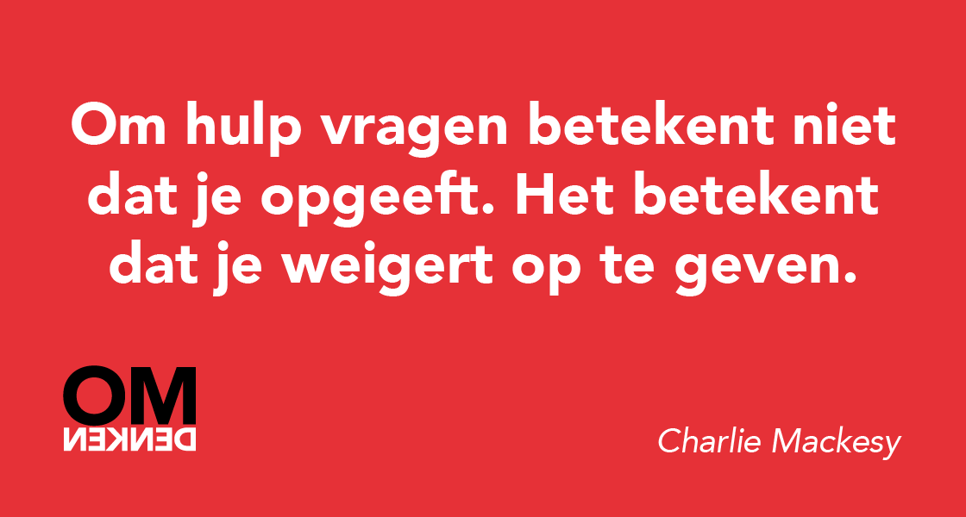
Leergang
Waar zit je nog mee/waar heb je hulp bij nodig?
  Schijf je vraag op een post-it en plak het op het vel aan de muur.
40 minuten

Slide 9
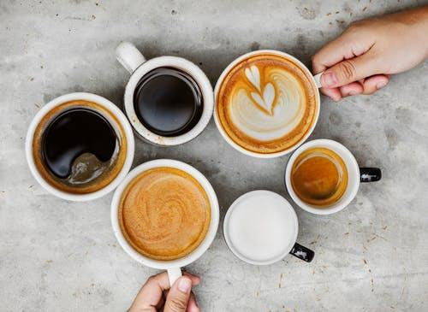

Slide 10
Intervisie`Wat is het?
Intervisie is een manier om met collega's of vakgenoten te leren van vragen en problemen uit de dagelijkse werkpraktijk.
Tijdens de bijeenkomst brengen deelnemers vraagstukken in, in de vorm van cases of video-opnamen. Deze ervaringen worden stuk voor stuk besproken.
De 'eigenaar' bepaalt hoe lang en diepgaand zijn casebespreking duurt. De anderen denken mee en geven feedback, suggesties en
oplossingsrichtingen.
Tot slot formuleert de eigenaar van de casus:
1. welke punten hij heeft opgestoken en
2. waar hij in de volgende situatie aandacht aan zal gaan
geven.
Onder leiding van een voorzitter.
In een volstrekt vertrouwelijke setting

Slide 11
De verzamelbak
Dominante Ideeën Methode
Balint
10 stappen
Roddelen
Socratische Methode
Clinic Rollenspel
Intuïtieve methode
Direct advies methode
Lynn Hofman methode
Alleen maar advies methode
Vissenkom methode
Modelling
Doorvraag methode
Vijf stappen methode
Zeven stappen methode

Slide 12
Werkwijze: in groepen
We werken in twee groepen, kies (per ronde) een voorzitter
Maak een volgorde van te behandelen cases, waarschijnlijk zijn er maar een of twee te bespreken

Slide 13
Werkwijze: solo
Neem even 10 minuten om voor jezelf een case te formuleren rond het thema:
Begeleiding en PvB afname binnen de nieuwe opleidingsstructuur, gefocust op praktijkbegeleider en duikbegeleider.
Of..
Waarom heb je niets op dit punt?

Slide 14
5 stappen methode
Stap 1: Vraagintroductie - De inbrenger introduceert een probleem en geeft beknopte toelichting.
Stap 2 Probleemverkenning - De groepsleden verkennen de vraag door het stellen van vragen. Zij maken vooral gebruik van open vragen, samenvattingen, luisterreacties, stiltes en benutten alle vier de gespreksniveaus (inhoud, procedure, relatie en gevoel).
Stap 3 Probleemdefinitie
  Groepsleden formuleren één of meer probleemdefinities, bijvoorbeeld: … mijn probleem is…
  De inbrenger, die dit heeft gehoord, formuleert nogmaals zijn/haar vraag.
Stap 4 Advisering - Ieder groepslid formuleert tenminste één advies voor de inbrenger op een blad. De inbrenger reageert op de adviezen: wat spreekt aan en wat niet?
Stap 5 Evaluatie - De inbrenger en de groepsleden evalueren het consultatieproces: ervaringen, effecten van inbreng groepsleden e.d.
Conclusies naar het blad!
Notes:
Om inzicht in de problematiek te verhelderen

Slide 15
Roddelmethode
Stap 1 Vraagintroductie - De inbrenger introduceert zijn/haar vraag met een beknopte toelichting
Stap 2 Verkenning - De groepsleden verkennen de vraag door het stellen van (zoveel mogelijk, open) vragen en benutten daarbij zoveel mogelijk ook dieper liggende leerniveaus.
Stap 3 Roddelen:
  De inbrenger gaat buiten de kring zitten en bemoeit zich op niet met het gesprek.
  Hij luistert aandachtig en maakt notities over wat hem raakt/opvalt.
  De groepsleden roddelen met elkaar over de vraag en over mogelijke achtergronden, oorzaken en/of oplossingen.
  Ze benutten de verschillende leerniveaus en vragen zich af: hoe kijkt de inbrenger, wat stuurt zijn gedrag aan en wat spreekt er uit de antwoorden op onze vragen.
  De groepsleden komen tot een aantal uitspraken, waarin ze laten zien welke alternatieven, welke ruimte er ontstaan als de inbrenger andere overtuigingen, andere aannames etc. zou hanteren.
Stap 4 Reacties van de inbrenger - De inbrenger komt terug in de groep en vertelt zijn ervaringen als waarnemer van de roddelfase: Wat heeft hem geraakt? Wat is hem opgevallen? Verwerpt of accepteert hij de uiteindelijke uitspraken van de andere deelnemers?
Stap 5 Evaluatie - De inbrenger en de groepsleden kijken terug op de intervisie: Wat heeft het de inbrenger opgeleverd? Hoe zijn de groepsleden met hun rol omgegaan?
Conclusies naar het blad!

Slide 16
Tijdens de gesprekken
De voorzitter…
  Bewaakt tijd & methodiek: geef per stap even de bedoeling aan.
  Noteert de output.
De groep…
  Bepaalt of het “werkt”: als het klaar is, is het klaar/blijf niet modderen.
Bepaal, naast de “voorgeschreven uitkomst”, …
  Wat iedereen vind van de groep van de intervisie methode (welk proces werkt): sheet 1-3
  Welke tips en tops zijn er voor ons/Westley/Opleidingscommissie: sheet 4-5

Slide 17
Achtergrond documenten
intervisieschatkist
https://docplayer.nl/13730839-Methodieken-voor-intervisie.html
https://www.teamchange.nl/werkvorm/vier-korte-intervisie-methoden/

Slide 18
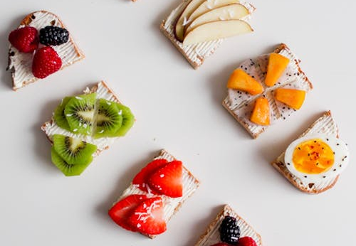

Notes:
1230-1325

Slide 19
Beoordelen in het buitenwater
Vorm 2 groepjes (mogelijk niet uit de zelfde vereniging).
Kies 4/5 basis-skills die jullie kunnen beoordelen in het buitenwater.
Bepaal wie welke skill gaat geven in het buitenwater als instructeur.
Bespreek waar jij op gaat letten bij die skills.
Wanneer is het voldoende?

Slide 20
Beoordelen in het buitenwater
Op basis van de gekozen vaardigheden:
  Welke positie zou jij kiezen ten opzichte van jouw cursist bij 1 op 1.
  Welke positie zou jij kiezen een buddypaar?
  Hoe zou je jouw assistent positioneren en welke taak/opdracht krijgt hij/zij?
  Bereid jouw les voor met behulp van het APRE-lesplan.
    instructeur, kader, 2 cursisten, (observant).
    7-10 min per les, gevolgd door een korte feedback en evaluatie aan de oppervlakte.

Slide 21
Tweede zwembadles
15 min les en max 5 min evaluatie (denk aan Kader).
Bedenk een reële oefening, creatief en op vaardigheidsniveau!
    Jouw cursisten moeten enthousiast zijn na de les!
Brief de oefening (zowel cursisten als het kader).
Voer de oefening (veilig) echt uit. (Met minimaal 2 echte cursisten).
Wissel van rol. 1. Lesgever, 2. Assistent, 3. Observant.

Slide 22
zwembadlessen
Korte briefing
Oefeningen
  Te water
  bubblecheck
  Lesplan (Kern uitvoeren) 10 min max
  Korte debriefing 5 min max
  Water verlaten

Slide 23
Groepsindeling
Groep 1 | Groep 2 | Groep 3
Begeleiders:
Marco | Kasper | Marije
Notes:
Start minilessen
Zelf pauze inlassen – let op storen andere groepen

Slide 24
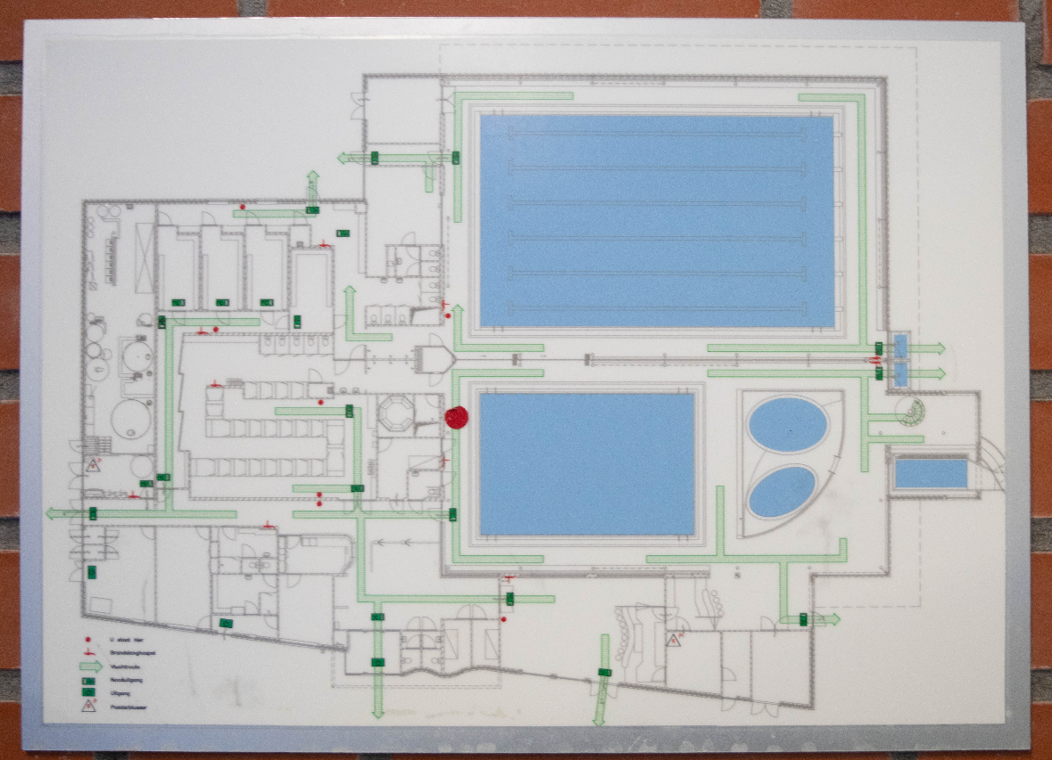
Ontruimingsplan/briefing

Slide 26
2e reeks minilessen
(duur 15 minuten, 15 minuten evalueren)
Op 22 februarie gaan we aan elkaar theorieles geven
Jullie geven elkaar feedback op:
  Geven van de les
  Werken aan je persoonlijke leerbehoefte
Over welk onderwerp ga jij een miniles geven?
Op welke leerbehoefte wil je inzoomen voor jezelf
Onderwerpen – door wie
Notes:
1530-1600
denk na over nieuwe manier van lesgeven. Hoe hou je het interactief, actueel, en leerzaam voor iedereen.
Let op niveau.

Slide 27
Instructeurs Licentieregeling
Na de opleiding tot Instructeur:
  Licentieregeling:
    Elk jaar licentie verlengen.
    Elk jaar toets of workshop.
  Mogelijkheid om instructeursworkshops te volgen:
    Zie agenda op de site.

Slide 28
Doelstellingen van vandaag
Behaald?
Aan het einde van de dag:
  Weten jullie hoe jullie (leergang en overige) lessen worden beoordeeld
  Hebben jullie je meer inzicht gekregen in elkaar leergang
  Hebben jullie geoefend met intervisie.
  Weten jullie wat er van jou als instructeur verwacht wordt bij de buitenwaterlessen
  Weten jullie wat we de volgende les gaan doen.
Notes:
9:30 – 9:45
Vandaag gaan we proberen de losse eindjes aan elkaar knoppen.

Slide 29
Sneeuwballen evaluatie
Schijf op wat je vandaag hebt geleerd.
Maak er een sneeuwbal van en gooi hem in het midden van de tafel.
Pak een sneeuwbal, vouw deze open en schrijft of je de doelen van vandaag behaald hebt.
Gooi de sneeuwbal opnieuw in het midden van de tafel en pak weer een sneeuwbal, vouw deze open en schrijft een tip op voor de inhoud van de les van vandaag.

Slide 30
Sneeuwballen evaluatie
Maak weer een sneeuwbal en deze worden op het teken van de docent opnieuw in het midden van de tafel gegooid.
Pak weer een sneeuwbal, vouw deze open en schrijft een tip op voor de docenten .
Nu mogen de sneeuwballen in de krat worden gegooid.

Slide 31
Huiswerk
Voor 25 januari
Maken en uploaden LPV over 11 januari.
Voor 22 februari
Voorbereiden buitenwaterles
In overleg met je leercoach:
Verder maken leergang.
Plannen oefenlessen.
Notes:
1600-1615

Slide 32
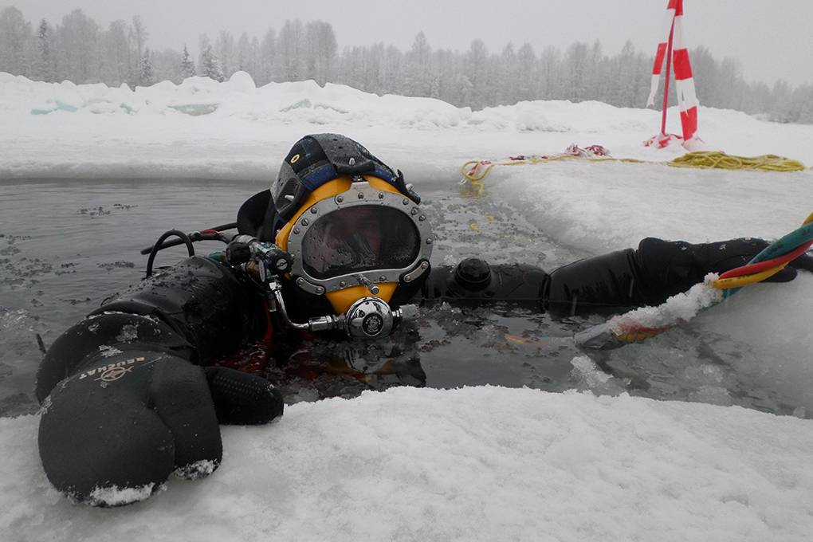
Wel thuis
Zorg voor de juiste voorbereiding, het kan koud zijn in februari.

